Slide 1

Výzkum vhodných modelů komunitní energetiky a energetické soběstačnosti
Konference Green Mine
13.5.2025
Ing. Kamila Vávrová, Ph.D. – Prezentující, Garant VÚ E2
Ing. Lukáš Janota, Ph.D. – Garant VÚ K4
Výzkumný ústav pro krajinu, v. v. i.

Slide 2
Obsah
1. část – Komunitní energetika
  Zaměření výzkumného úkolu a primární cíl
  Harmonogram výzkumného úkolu
  Co je komunitní energetika?
  Průběh implementace EU legislativy
  Možnosti a přínosy komunitní energetiky
  Výzkumná metodika a tvorba modelu
  Závěr 1. části
2. část – Výzkum vhodnosti pěstování energetických plodin na rekultivované půdě
  Zaměření výzkumu
  Výsledná bilance biomasy
  Energetické plodiny na výsypkách
  Přínosy EP a založení pokusu

Slide 3
Zaměření VÚ a primární cíl
Název výzkumného úkolu: Výzkum vhodných modelů komunitní energetiky a energetické soběstačnosti
PRIMÁRNÍ CÍL VÚ: Identifikace vhodnosti a reálnosti využití institutu komunitní energetiky a sdílení energie v post-těžebních lokalitách a kvantifikace potencionální míry dosažení energetické soběstačnosti.
VÚ se majoritně zaměřuje na ověření a komplexní vyhodnocení přínosů a dopadů utilizace komunitní energetiky v rámci celostní rekultivace post-těžebních lokalit
V rámci VÚ je posuzováno také využití alternativních technologií a přístupů jako:
  Agrolesnické systémy
  Agrovoltaické systémy
  Pěstování a lokální využití energetických plodin
VÝSTUP VÚ: Komplexní metodika návrhu a vyhodnocení optimálního provozu energetické komunity

Slide 4
Harmonogram vÚ
Činnosti jsou řešeny do roku 2027
Klíčové kroky plnění VÚ:
  Komplexní rešerše evropské a národní legislativy oblasti energetických komunit.
  Navržení a parametrizace komplexní metodiky – princip modelování a simulace provozu.
    Aktuální zaměření činností
  Vytipování vhodného zájmového území pro modelové ověření navržené metodiky.
  Vyhodnocení modelového případu provozu komunitního energetického projektu na vytipovaném území.
  Identifikace energetických úspor, environmentálních dopadů a snížení emisní intenzity lokality.
  Tvorba komplexní metodiky optimalizace návrhu provozu energetické komunity.
  Metodické doporučení a kompletní matematicko-vědecké výstupy metodiky.

Slide 5
Co je komunitní energetika?
Nový institut v prostředí české energetiky, jehož účelem je podpořit decentralizaci a demokratizace energetiky, navýšit množství OZE a posílit roli koncového zákazníka na elektroenergetickém trhu
S komunitní energetikou přichází možnost jak efektivně využívat lokálně vyrobenou energii mezi občany, spolky, municipality, ale také lokální podniky
Základní myšlenkou komunitní energetiky není tvorba zisku (podnikatelská aktivita), ale poskytování komplexního portfolia benefitů svým členům a lokalitě, které je provozována – VHODNOST pro využití v rámci celkové rekultivace post-těžebních lokalit
Omezující podmínka rozdělení zisku z aktivit provozovaných v rámci komunitní energetiky ve výši 33 %, zbylý zisk investovat do rozvoje lokality, energeticky úsporných opatření, rozšíření zdrojové základy atd.

Slide 6
Implementace institutu KE v ČR
V ČR proces implementace EU legislativy (CEP, RED, IEMD) od roku 2022
Od 1.1.2023 omezená možnost “komunitní energetiky” – vyhláška o Pravidlech trhu s elektřinou (PTE) sdílení energie v bytových domech – Nemožnost využití na „rekultivovaných“ plochách
Od 1.1.2024 v platnost novela EZ – LEX OZE II, která plně legislativně definuje komunitní energetiku, sdílení energie a aktivního zákazníka
Od 1.7.2024 umožněna registrace energetických společenství do prostředí EDC (platforma pro správu, měření a vyhodnocení dat)
Od 1.4.2025 v platnost novela EZ – LEX OZE III, která zavádí právo energetickým společenstvím plně provozovat bateriová úložiště a poskytovat služby flexibility sítě
Aktuálně “přechodné období” pro testování pilotních projektů energetických komunit -> postupné uvolňování aktuálních omezení (počet OM v ES, lokalita, geografické omezení, atd.) – Přechodné období je navázáno na datum plné implementace funkcionalit Elektroenergetického datového centra – 2028?
  Aktuálně omezení sdílení energie 3 ORP
  Maximální počet 1000 odběrných míst ve společenství
  Do 1 spotřebního OM možno sdílet pouze z 5 výroben – kapacitní omezení
Notes:
CEP – Clean energy package – čistá energie pro evropany
RED – Renewable energy directive – Nařízení pro podporu OZE
IEMD – Internal Energy Market Directive – Nařízení pravidlech vnitřního trhu s elektřinou
EDC – Elektroenergetické datové centrum

Slide 7

Možnosti a přínosy KE 1.
Utilizace komunitní energetiky v post-těžebních lokalitách
Rozvoj a využívání komunitních energetických projektů v post-těžebních lokalitách má potenciál:
vytvářet nové, kriticky důležité lokální hodnotové řetězce
navyšovat energetickou soběstačnost lokalit
urychlit přechod k zelené energetice (OZE)
snižovat EMISNÍ intenzitu lokalit
vytvářet nová pracovní místa v lokalitách, jejichž trh práce je dlouhodobě spjatý s uhelným průmyslem

Slide 8
Možnosti a přínosy KE 2.
Potenciál komunitní energetiky v post-těžebních lokalitách
Celkový technický potenciál uhelných regionů na rekultivovaných plochách v ČR z pohledu instalace OZE je 510 MW
  Potenciál VTE 180 MW
  Potenciál FVE 330 MW
  Odhadovaná roční výroba 687 GWh/rok
Dle studie JRC je uhelný region Severozápad 2. nejvhodnějším regionem z pohledu umístění a výstavby OZE v EU
Výhodou uhelných regionů je stávající robustní elektrizační síť s vysokou přenosovou kapacitou
Využití KE má potenciál zvýšit inovační výkonnost regionů a rozvoj lokální firem a podniků

Slide 9
Výzkumná metodika provozu KE
LEVEL 1 – Územní energetická bilance
LEVEL 2 – Jednotlivé objekty
Podrobná simulace průběhových diagramů spotřeby zahrnutých budov EK
LEVEL 3 - Technologie
Simulace dopadů obměny zařízení – např. elektrifikace vytápění
Zhodnocení provozu EK a identifikace dopadů a přínosů v lokalitě
Simulace vlivu a ekonomických dopadů distribučních plateb a legislativy
Simulace změny charakteru odběrných míst – TDD vs. AMM
Zhodnocení potenciálu poskytování flexibility – LEX OZE III
Identifikace ročních energetických potřeb lokality
Simulace agregované roční potenciální výroby OZE
Zhodnocení technické realizovatelnosti (tech. parametry sítě)
Notes:
TDD – typový diagram dodávky – statistický odhad neprůběhového měření
AMM – Reálný spotřební data – průběhové měření – průběhový elektroměr

Slide 10
ZávěR
Klíčovou otázkou spojenou s obnovou post-těžebních lokalit je tvorba dostatečného množství pracovních míst, nahrazení energetických zdrojů a hospodářský rozvoj uhelných regionů
Komunitní energetiky nabízí holistické řešení zmíněných nutností a potenciál pro zvýšení energetické soběstačnosti regionů, urychlení integrace OZE, tvorbu nových pracovních míst a snížení uhlíkové zátěže lokality.

Slide 11
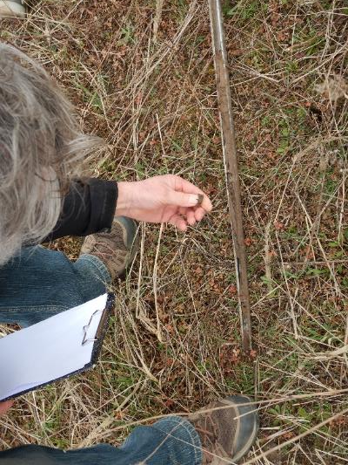
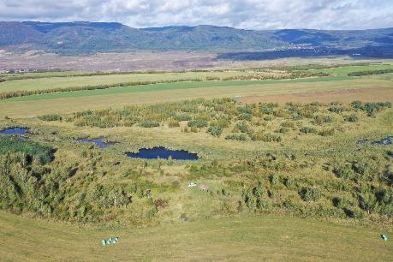
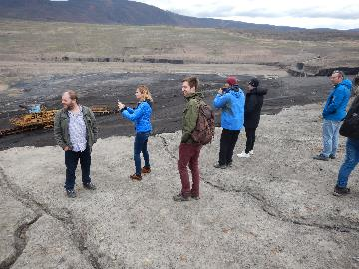
Výzkum vhodnosti pěstování energetických plodin na rekultivované půdě
Konference Green Mine
13.5.2025
Ing. Jan Weger, Ph.D. - Prezentující
Ing. Kamila Vávrová, Ph.D. – Garant
Výzkumný ústav pro krajinu, v. v. i.

Slide 12
Zaměření výzkumu
Na inovativní přístup k rekultivaci a využití rekultivované půdy prostřednictvím energetických plodin – rychle rostoucích dřevin a travin
Soustředí se na nové možnosti využití rekultivovaných ploch po těžbě a jiných průmyslových zásazích do krajiny.
Hlavním cílem je posoudit vhodnost pěstování EP, s důrazem na jejich produkční a mimoprodukční funkce.
Výzkum se zaměřuje nejen na environmentální a ekonomické aspekty využití těchto rostlin, - jejich přínos pro udržitelné hospodaření v posttěžebních oblastech.
Rekultivovaná půda často čelí výzvám spojeným s nízkou úrodností, změněnými hydrologickými podmínkami a degradovanými půdními strukturami. Proto je klíčové identifikovat plodiny, které jsou schopné efektivně růst v těchto podmínkách, přispět k obnově krajiny a zároveň zajistit produkci biomasy pro energetické účely.

Slide 13
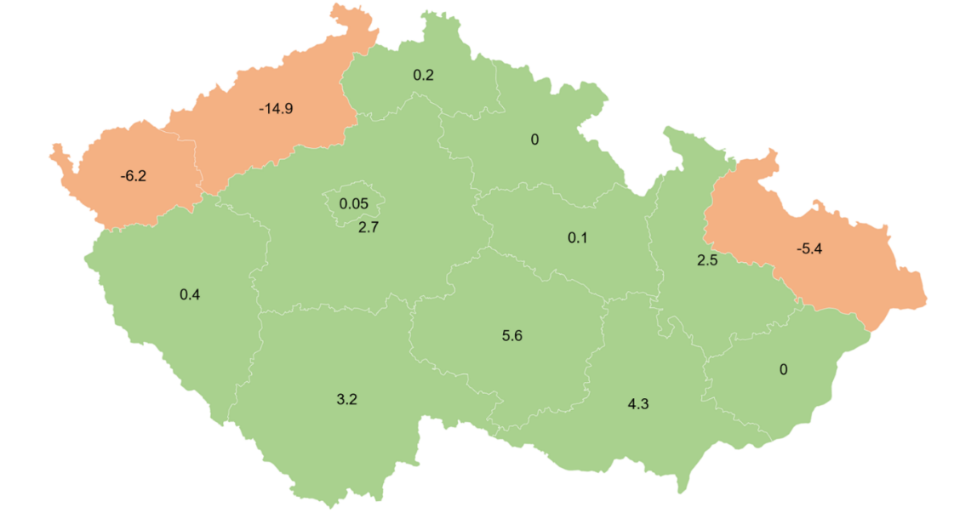
Výsledná bilance přebytku či nedostatku biomasy v teplárenství [PJ]
Deficit v uhelných regionech představuje nepokrytou možnou poptávku po biomase pro transformaci tepláren/odchod od užití uhlí
= biomasa z rekultivací může být nejen vhodným ekosystémovým řešením,
ale i efektivním příspěvkem
k transformaci teplárenství
-21,1 PJ
Notes:
CEP – Clean energy package – čistá energie pro evropany
RED – Renewable energy directive – Nařízení pro podporu OZE
IEMD – Internal Energy Market Directive – Nařízení pravidlech vnitřního trhu s elektřinou
EDC – Elektroenergetické datové centrum

Slide 14
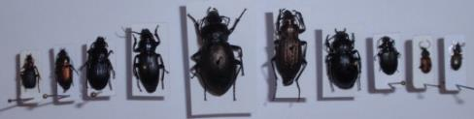
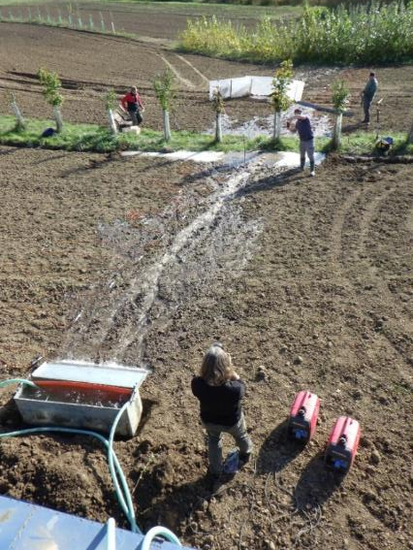
Hlavní přínosy porostů RRD/EP: ekosystémové a produkční
Zvyšování biodiverzity krajiny: podle monitoringu bioindikačních organismů je 3-4× vyšší než v zemědělských kulturách
Chladí své okolí a krajinu: teplota vzduchu nižší o 0,5–1°C/rok (až o 10°C/v létě), zlepšují teplotní režim krajiny a půdy,
Chrání půdu proti erozi a zadržuje vodu. V pokusech porosty RRD/ALS zadržely a zasákly 100% tzv. stoleté srážky (72 mm/1 hod) a výrazně zpomalily rýhovou erozi ze simulovaných srážek
Produkují obnovitelný zdroj (biomasu) – pro místní energetiku a ekonomiku

Slide 15
Výzkum energetických plodin na rekultivované půdě
Výběr nového sortimentu rychle rostoucích dřevin (RRD – vrby, topoly) pro rekultivační postupy
Výzkum nových pěstebních postupů RRD na výsypkách: velmi krátká rotace (výmladkové p.) a 15-25 let střední rotace (ALS)
Monitoring změn prostředí: biodiverzita, půda a mikroklima
Co očekáváme od využití RRD příp. EP na rekultivované půdě
Zrychlená obnova ekologických funkcí území oproti standardní rekultivaci (mikroklima- zmírnění extrémů počasí a dopadů KZ, biodiverzita -mikrohabitaty, půda – uhlík/humus, živiny)
Zlevnění procesu – zkrácením doby rekultivace a využitím biomasy pro lokální energetiku a (bio)ekonomiku

Slide 16
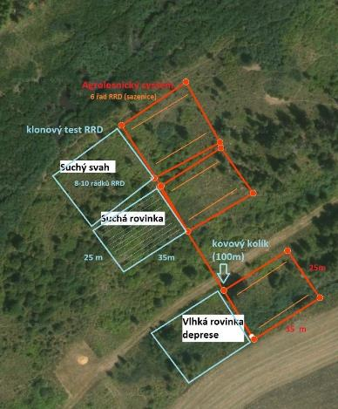
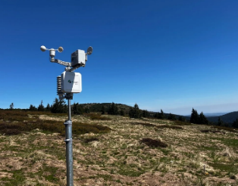
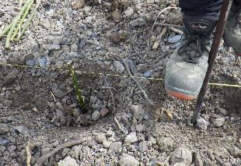
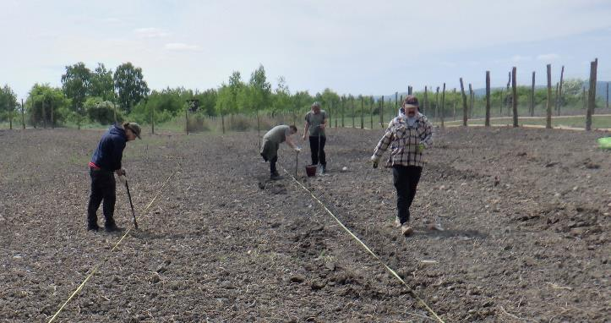
Založení polního pokusu s RRD na výsypce Obránců Míru / Lom ČSA
Design a založení odrůdového/klonového pokusu - výmladkové pěstování RRD: V/25
  Cíl: výběr vhodných odrůd a sadby RRD na stanoviště za 2-3 roky resp. 8 let
  Faktory: odrůdy RRD (16), stanoviště (3), typ sadby (2),
  topoly černé, kanadské, balzámové‘ (CZ, It, Bel, US ), vrby domácí
  suché, svažité a vlhké stanoviště
  řízky 20 a 45 cm (jarní výsadva)
  podpůrné látky: biouhel, kompost, hydrolyzát, spon: 3 x 0,25, Opak. 3x
Design a založení agrotechnického pokusu (ALS) – kmenové pěstování RRD: XII/25
  Cíl: testování ALS pro rekultivaci: zlepšené mikroklima, půda (příprava pro cílové druhy dřevin; )
  Faktory: odrůdy RRD (4), stanoviště (3), typ sadby (2),
  topoly např. Kaktu’ (z Lochočické výsypky), vrby ‘Stvola’, ‘Rokyta’;
  hole a sazenice >1 m (podzimní výsadba)
  podpůrné látky (jako RRD) Spon: 18 x 0,4 m (6 řad; 25x30 m x 3)
  Design monitoringu podmínek stanoviště – porostů RRD
  Biodiverzita (střevlíci)
  4-5 stanovišť: ALS+RRD (vlhké-suché), TTP, přírodě blízké (keřové-stromové)
  Ploška/stanoviště: á 5 zemích pastí, 3 termíny (V, VI-VII, VIII) – týdenní sledování
  Půdně-klimatických podmínek
  4-5 stanovišť ALS+RRD (vlhké-suché), ekoton, TTP
  teplota, vlhkost půdy a vzduchu (čidla TOMST a meteostanice AgData) - kontinuální

Slide 17
DĚKUJeme za pozornost

